Slide 1
УРОК ФИНЗОЖ
ЧТО ЗНАЧИТ БЫТЬ ФИНАНСОВО ГРАМОТНЫМ?

Slide 2
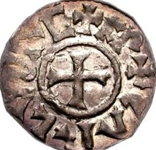
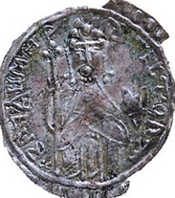
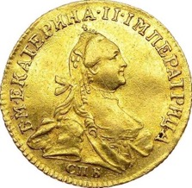
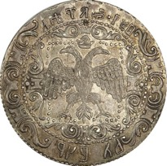
А ВЫ ЗНАЕТЕ?
1
Как называется наше государство?
2
Какая денежная единица действует в нашем государстве?
3
Как назывались деньги в нашей стране раньше, 1000, 500, 100 лет назад?
Слайд 2

Slide 3
А ВЫ ЗНАЕТЕ?
1
Как называется наше государство?
куны
векши
резаны
новгородка
2
Какая денежная единица действует в нашем государстве?
гривны
алтынник
полушка
алтын
3
Как назывались деньги в нашей стране раньше, 1000, 500, 100 лет назад?
серебряник
златник
денга
червонец
полтина
рубль
копейка
Слайд 3

Slide 4
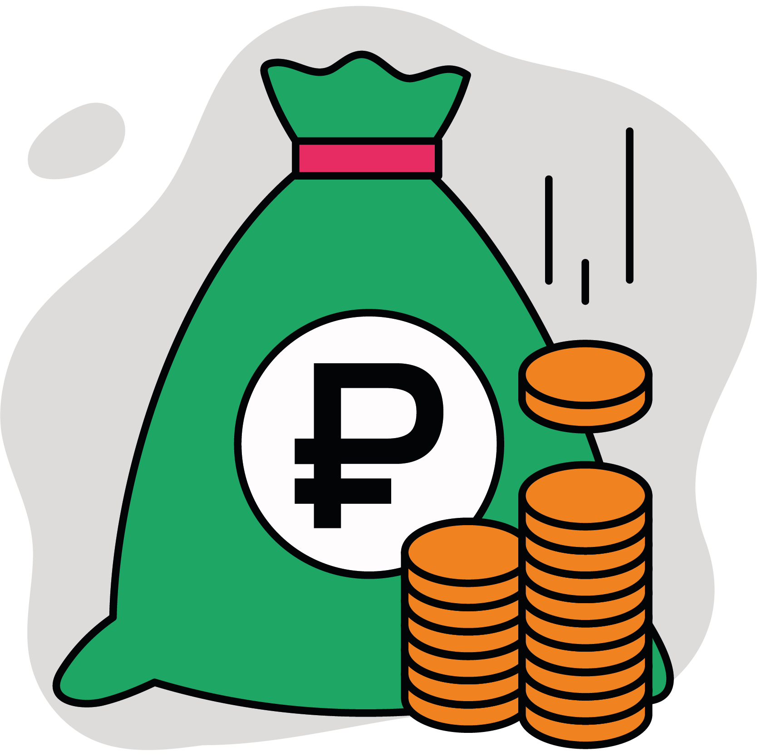
ДЛЯ ЧЕГО НУЖНЫ ДЕНЬГИ и КАКИЕ ФУНКЦИИ
ОНИ ВЫПОЛНЯЮТ?
Слайд 4

Slide 5
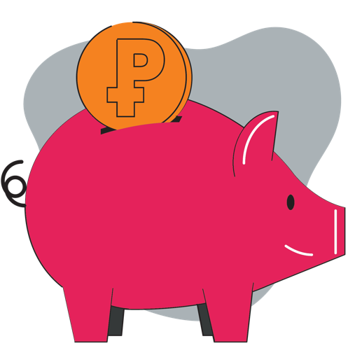
ДЛЯ ЧЕГО НУЖНЫ ДЕНЬГИ и КАКИЕ ФУНКЦИИ ОНИ ВЫПОЛНЯЮТ?
средство обмена и платежа
мера стоимости
средство накопления
на будущие покупки
Слайд 5

Slide 6
ФИНАНСЫ ГОСУДАРСТВА
?
государство
?
министерство
______________
российской федерации
образование
сборы
государственный бюджет
Слайд 6

Slide 7
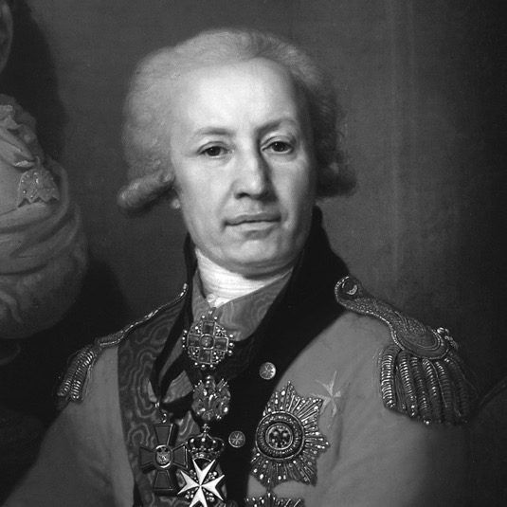
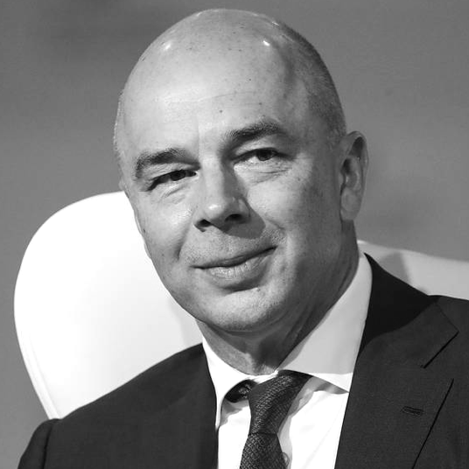
КТО УПРАВЛЯЕТ
ДЕНЬГАМИ ГОСУДАРСТВА
Министерство финансов
было образовано 8 сентября 1802 года
васильев алексей иванович
министр финансов российской империи
с 1802 г. по 1807 г.
гарбузов василий фёдорович
министр финансов ссср
с 1960 г. по 1985 г.
силуанов антон германович
министр финансов рф
с 2011 г. по настоящее время
Слайд 7

Slide 8
ФИНАНСЫ ГОСУДАРСТВА
расходы
государство
доходы
министерство
ФИНАНСОВ
российской федерации
здравоохранение
налоги
образование
штрафы
оборона страны
сборы
государственный бюджет
спорт
доходы от гос.собственности
социальное обеспечение
культура
экономика
экологическая безопасность
правопорядок
государственное управление
Слайд 8

Slide 9
ДЛЯ ЧЕГО НУЖНо повышать финансовую грамотность?
Слайд 9

Slide 10
ВОПРОСЫ К МУЛЬТФИЛЬМУ
1
Откуда взялась золотая кредитная карта у Шарика? Чьи деньги были на карте?
2
Скажите, что сделал Шарик с деньгами, которые были на кредитной карте?
3
К каким последствиям привели его действия?
Было ли такое решение финансово грамотным? Если да, то почему? Если нет, то почему?
4
Слайд 10

Slide 11
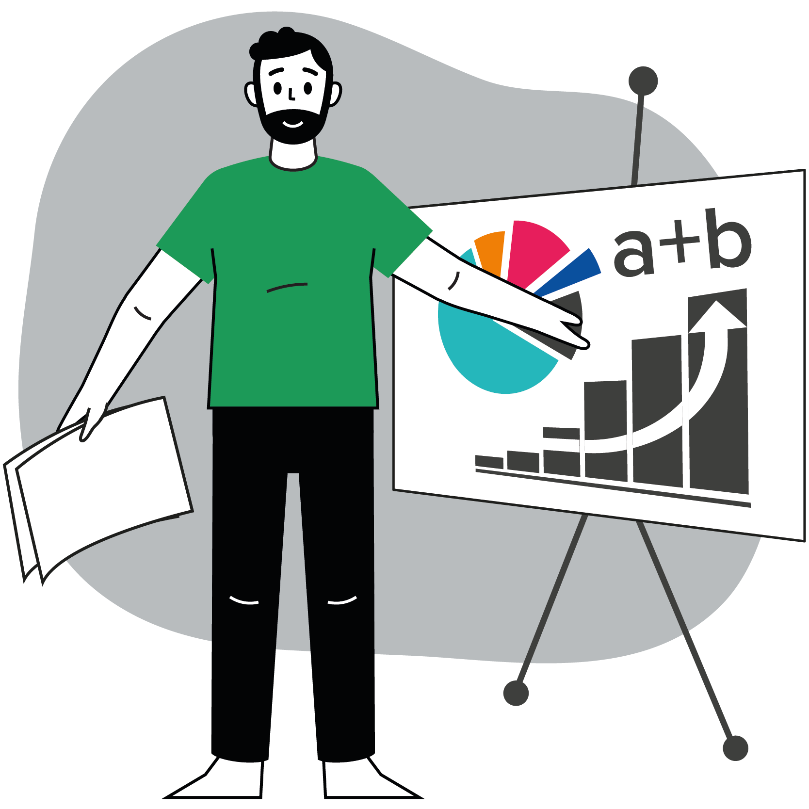
ФИНАНСОВО
ГРАМОТНЫЙ ЧЕЛОВЕК
Планирует свои доходы и расходы (ведет семейный бюджет)
Не попадается на обман
с деньгами (финансовое мошенничество)
Распределяет свои траты: сначала покупает самое необходимое, а только потом то, что хочется
Не имеет долгов, которые не может отдавать
Откладывает деньги, умеет копить
Знает свои права и может их защитить
Сравнивает условия при покупке товаров, смотрит, где дешевле и лучшего качества
Слайд 11

Slide 12
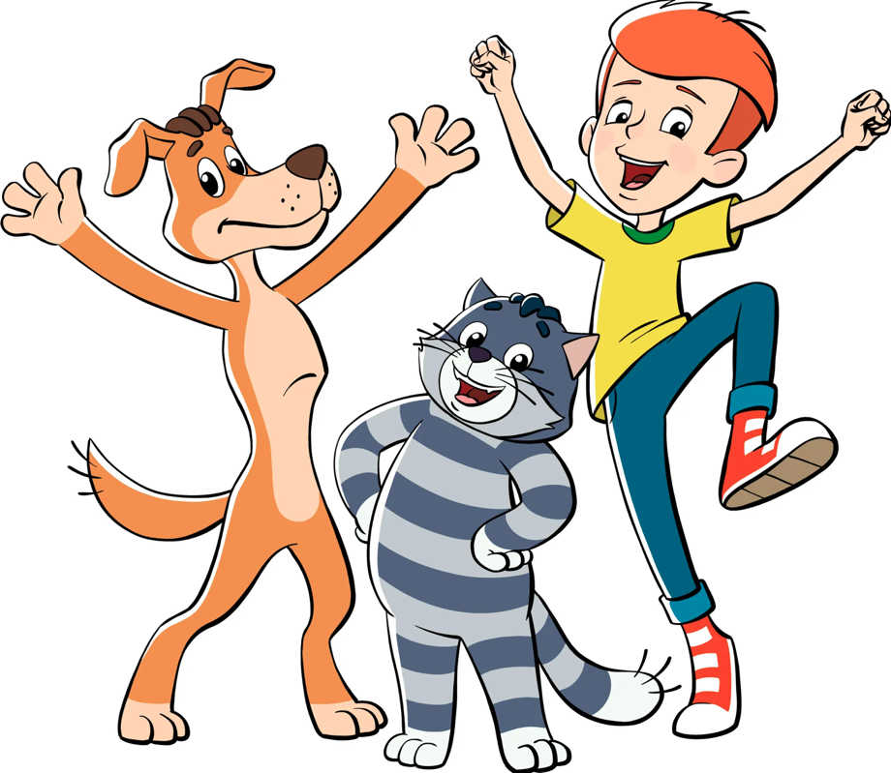
ИСТОРИЯ 1
откладывает деньги, умеет копить
После того, как Шарик легкомысленно потратил все деньги на кредитной карте, всем его друзьям пришлось расплачиваться по долгам. Они несколько месяцев были вынуждены отдавать вместе, что зарабатывали.
После этого кот Матроскин решил, что надо по-другому строить денежные отношения в Простоквашино.
И вот он пригласил всех на ужин: Дядю Федора, Шарика, Таму, Галчонка и даже Печкина.
И когда все вкусно поужинали, Матроскин сказал…
Слайд 12

Slide 13
ИСТОРИЯ 2
не попадается на обман с деньгами (на уловки финансовых мошенников)
У Матроскина через неделю будет день рождения, и все обитатели Простоквашино решили сделать ему общий подарок – купить хозяйственного робота «КОТАБОТ», который умеет мыть посуду, прибираться дома, готовить еду, ухаживать за коровами.
Дядя Федор и Шарик долго искали в интернете подходящий вариант и в итоге остановились на одном из них. Дядя Федор положил заказ в корзину и решил еще поискать, подумать.
Через час на телефон Дяди Федора позвонил оператор магазина и сообщил, что на такую модель робота сейчас очень большая скидка и его нужно купить в ближайшие 60 минут, сделав оплату не на сайте, а по телефону. Для этого нужно сообщить данные карты и оплата будет произведена, а робота доставят через 2 дня. Дядя Федор задумался и ….
Слайд 13

Slide 14
ИСТОРИЯ 3
сравнивает условия при покупке товаров, смотрит, где дешевле и лучшего качества
Однажды Печкин увидел рекламу электросамоката в интернете и решил, что пора переходить на новые технологии, тем более, что в Простоквашино совсем недавно сделали асфальтовые дорожки, очень удобно и почту развозить, и по своим делам ездить.
Печкин пришел к Дяде Федору за советом, какую модель и по какой цене лучше выбрать. Начали изучать разные варианты.
Шарик говорит, что надо просто взять самый дорогой, он будет самым лучшим. Матроскин советует смотреть в первую очередь на надежность производителя. А Дядя Федор…
Оба спорят, приводят свои аргументы.
Слайд 14

Slide 15
ИСТОРИЯ 4
распределяет свои траты: сначала покупает самое необходимое, а только потом то, что хочется
Матроскин подготовил проект совместного бюджета на следующий месяц
на 20 000 рублей. Он также рассчитал, что доходы от подсобного хозяйства составят только 15 000 рублей, а при хорошем варианте – 18 000 рублей.
Шарик, Дядя Федор и Галчонок стали рассматривать, что оказалось в этом списке.
Базовые продукты питания – 5 000 рублей
Лекарства и витамины – 1000 рублей
Новая компьютерная игра для Шарика – 500 рублей
Массажер для Гаврюши – 1000 рублей
Газ, вода – 3 000 рублей
Экзотические фрукты (планировали купить в новом интернет-магазине) – 1000 рублей
Кроссовки для Матроскина – 2000 рублей
Куртку для Дяди Федора (старая стала мала) – 2000 рублей
Интернет и телефон для всех – 1000 рублей
Теплую шапку для Шарика – 1000 рублей
Поход в только что построенное рядом кафе – 3 500 рублей.
“Что будем делать?” – спросил Матроскин.
Слайд 15

Slide 16
ИСТОРИЯ 5
знает свои права в области личных финансов и может их защитить
Шарик ходит в магазин «Рублик» каждый день. Покупает колбасу, хлеб и печенье. Сегодня утром он также сходил в магазин, пришел домой, достал свои покупки и отдал их Матроскину, который готовил завтрак.
Матроскин нарезал колбасу и хлеб, достал печенья к чаю. Когда он выкладывал их в вазочку, то обнаружил, что все печенье в плесени.
Матроскин так хотел печенье, что даже подумал, что
в принципе ничего страшного не случится, он же ел несвежую колбасу. Но Дядя Федор сказал…
Слайд 16

Slide 17
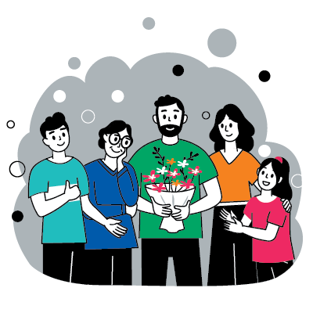
Почему важно быть финансово грамотным в любом возрасте, почему это важно абсолютно
для любого человека?
Слайд 17

Slide 18
Сюжеты финансовой грамотности в классической литературе
-
Крылов И.А. «Бедный богач», «Скупой», «Стрекоза и муравей» - сберегательное поведение
Пушкин А.С. «Сказка о рыбаке и рыбке» - от «владычицы морской» до «разбитого корыта»
-
Грин А.С. «Алые паруса» – финансовая подушка безопасности
Пушкин А.С. «Скупой рыцарь» - скупцы, расточители и ростовщики
Пушкин А.С. «Дубровский» - уроки тяжбы пушкинских времен
-
Гоголь Н.В. «Ночь накануне Ивана Купалы», «Портрет» - внезапное обогащение — удача или катастрофа?
Лермонтов М.Ю. «Песня про купца Калашникова» - жалование или предпринимательство?
Слайд 18

Slide 19
ЧТО МОЖНО СДЕЛАТЬ, ЧТОБЫ ПОВЫСИТЬ СВОЮ ФИНАНСОВУЮ ГРАМОТНОСТЬ
ПРИНЯТЬ УЧАСТИЕ В ОЛИМПИАДАХ ПО ФИНАНСОВОЙ ГРАМОТНОСТИ
всероссийская олимпиада школьников «высшая проба» (организатор - ФГАОУ ВО «НИУ ВШЭ»)
олимпиада школьников ранхигс (организатор - ФГБОУ ВО «РАНХиГС»)
плехановская олимпиада школьников (организатор - ФГБОУ ВО «РЭУ имени Г.В. Плеханова»)
Олимпиада по финансовой грамотности и предпринимательству на портале «учи.ру»
А
B
ПОСЛУШАТЬ ПОДКАСТЫ «КРОШ И ГРОШ»
https://music.yandex.ru/album/20254097/track/97923167?activeTab=about&dir=desc
ПОСМОТРЕТЬ МУЛЬТФИЛЬМЫ:
- «Азбука финансовой грамотности со Смешариками»:
https://моифинансы.рф/materials/azbuka-finansovoj-gramotnosti-so-smesharikami/
- «Богатый бобренок»: https://bobrenok.oc3.ru/
- «Новое Простоквашино», Серия: «Золотая карта» https://www.youtube.com/watch?v=HRxNN5ZytiE
C
Слайд 19

Slide 20
Персональный навигатор
по финансовой грамотности
для всех возрастов
моифинансы.рф
Финансовые калькуляторы
Тесты по финграмотности
Анонсы ФинЗОЖ-мероприятий
Советы от экспертов
Библиотека учебных материалов
Слайд 20

Slide 21
СПАСИБО ЗА ВНИМАНИЕ!

